Slide 1
Tijdvak 2 De tijd van Grieken en Romeinen
Paragraaf 2.4
Het einde van het Romeinse rijk

Slide 2
Kenmerkende aspecten
De groei van het Romeinse imperium, waardoor de Grieks-Romeinse cultuur zich in Europa verspreidde.
De confrontatie tussen de Grieks-Romeinse cultuur en de Germaanse cultuur van Noordwest-Europa.

Slide 3
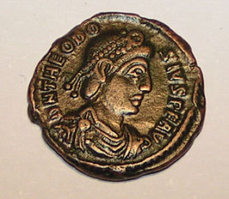
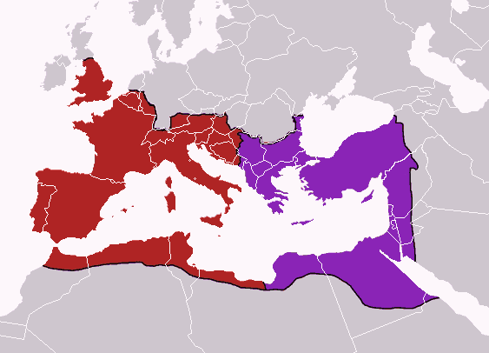
395 Romeinse keizer Theodosius I sterft
Zoon 1 = keizer West-Romeinse rijk
Zoon 2 = keizer Oost-Romeinse rijk

Slide 4
Waarom is aan het Romeinse rijk in Europa een einde gekomen?
Omdat het in Europa niet goed ging met de Romeinen:
Mogelijke dieperliggende oorzaken:
Interne verdeeldheid aan de top (ruziënde bestuurders) →
Grote druk op de buitengrenzen in Europa
Volksverhuizingen →
ontstaan van ‘nieuwe’ koninkrijkjes →
Verlies van belastinginkomsten →
Verbrokkeling van bestuur (politiek) en economie (handel) → West-Romeinse rijk wankelt
Directe oorzaak van het einde van het West-Romeinse rijk:
Germaan Odoaker zet in 476 de laatste West-Romeinse keizer af en kroont zichzelf tot koning.

Slide 5
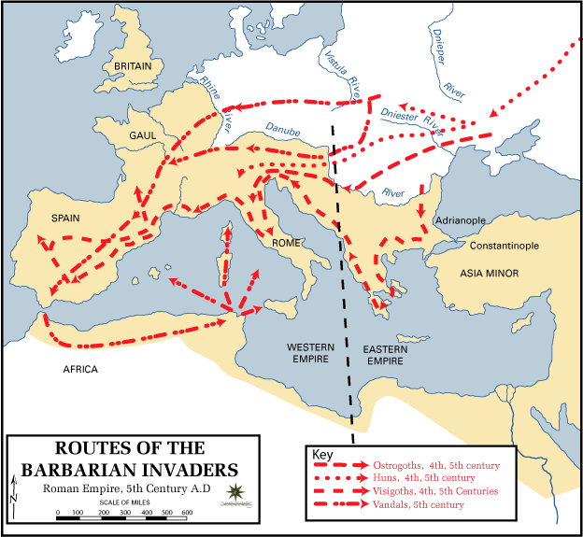
Volksverhuizingen
Invallende stammen zorgen voor onrust / conflict / oorlog → bijgedragen aan einde Romeinse rijk.

Slide 6
examenvraag
Vraag 1
Gebruik bron in de volgende dia.
Stel: je wilt deze bron gebruiken voor een onderzoek naar het vertrek van Attila uit het Romeinse Rijk.
2p Leg uit waarom je twijfelt aan de bruikbaarheid van deze bron voor dit onderzoek.
Vraag 2
Gebruik bron 4.
Een interpretatie:
Uit deze beschrijving blijkt de verwevenheid tussen het laat-Romeinse bestuur en de christelijke kerk.
2p Ondersteun deze interpretatie met de bron

Slide 7
BRON
bron 4
In 452 trok Attila, de koning der Hunnen (een nomadenstam uit Oost-Azië) met
zijn krijgers op naar Rome om het te plunderen. Na enkele maanden van
belegering trekt Attila zijn legers terug. De kroniekschrijver Prosper geeft in circa
455 een verklaring voor het wegtrekken van de Hunnen:
Attila verzamelde zijn in Gallië (Frankrijk) verspreide troepen om op te rukken
naar Italië. (…) Voor de keizer en de Senaat en het Romeinse volk leek er geen
beter voorstel dan een delegatie naar deze zeer barbaarse koning te sturen om
bij hem om vrede te smeken. Onze hoogst gezegende paus Leo, vertrouwend op
de hulp van God, die de rechtvaardigen nooit is afgevallen tijdens hun
beproevingen, nam deze taak op zijn schouders, vergezeld van twee Romeinse
bestuurders, consul Avienus en prefect Trygetius. De uitkomst was wat zijn
geloof hem had ingegeven, want toen de koning het gezelschap had ontvangen,
was hij zo onder de indruk van de aanwezigheid van de hogepriester, dat hij zijn
leger het bevel gaf de oorlog op te geven. Nadat hij vrede had beloofd, trok
Attila zich terug tot achter de Donau.

Slide 8
Antwoord examenvraag
maximumscore 2
Voorbeeld van een juist antwoord is:
Je kunt twijfelen aan de bruikbaarheid van deze bron voor een onderzoek naar het vertrek van Attila, omdat de oorzaak van het vertrek van Attila eenzijdig wordt verklaard vanuit de christelijke visie / uitsluitend wordt toegeschreven aan de aanwezigheid van de paus (wat de bron niet betrouwbaar lijkt te maken).
maximumscore 2
Kern van een juist antwoord is:
Uit de beschrijving blijkt, dat de paus samen met twee hoge Romeinse bestuurders naar Attila gaat / dat de paus leiding geeft aan een gezamenlijk bezoek aan Attila om Rome te redden.

Slide 9
Oost-Romeinse* rijk: tot 1453 een eenheid
Waarom blijft het Oost-Romeinse rijk wel bij elkaar?
Constantijn (330 n Chr) → verplaatsing hoofdstad naar het oosten = Constantinopel (nu Istanbul)
Handels- en bestuurscentrum → grote welvaart + uitgebreide bureaucratie
Hoofdkerk (Hagia Sophia) met goede organisatie
Goed verdedigbare stad (ommuurd) + goed functionerend leger
* Het Oost-Romeinse rijk wordt ook het Byzantijnse rijk genoemd

Slide 10
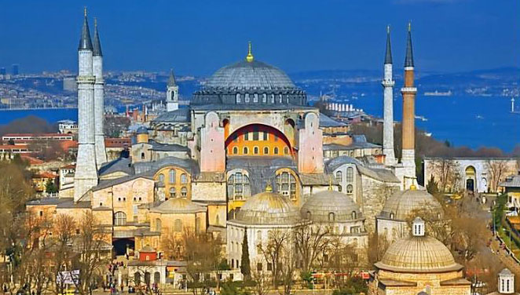
Hagia Sophia
Kun je de klassieke vormentaal herkennen in de Hagia Sophia?

Slide 11
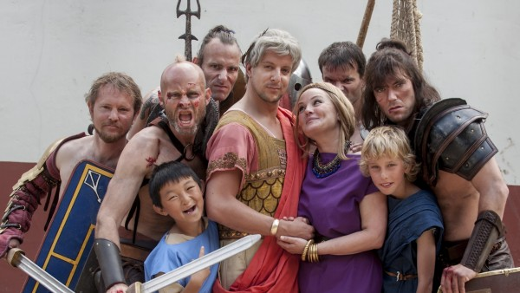
TV TIP
Welkom bij de Romeinen, de ondergang van het West-
Romeinse rijk
http://www.schooltv.nl/video/welkom-bij-de-romeinen/#q=einde%20van%20het%20romeinse%20rijk

